Slide 1
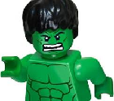
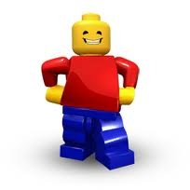
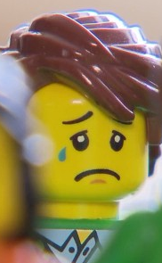
Dit maakte mij vandaag boos:
Dit maakte mij vandaag blij:
Dit maakte mij vandaag verdrietig:
Dit maakte mij vandaag bang:

